Slide 1
REZ KOCKY
RNDr. Miroslav TELEPOVSKÝ

Slide 2
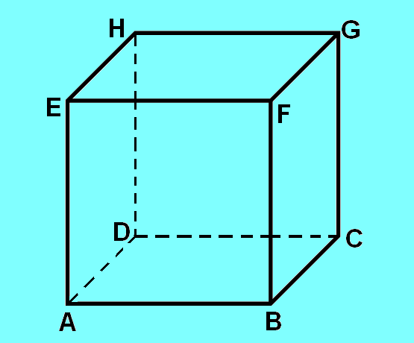
Príklad : Zostrojte rez kocky ABCDEFGH rovinou PQR, P∈BC, Q∈EF, R∈CG

Slide 3
Príklad : Zostrojte rez kocky ABCDEFGH rovinou PQR, P∈BC, Q∈EF, R∈CG
R
Q
P

Slide 4
1. Zostrojíme úsečku PR
R
Q
P

Slide 5
2. Predĺžením hrany BF a úsečky PR vznikne na ich prieniku bod X
R
Q
P
X

Slide 6
3. Zostrojíme polpriamku QX
R
Q
P
X

Slide 7
4. Zostrojíme bod I, ktorý vznikol na prieniku polpriamky QX a hrany AB
R
Q
P
I
X

Slide 8
5. Zostrojíme úsečku IP
R
Q
P
I
X

Slide 9
6. Zostrojíme priamku r rovnobežnú s úsečkou IP, ktorá prechádza bodom Q
R
Q
P
I
X

Slide 10
7. Zostrojíme bod J, ktorý vznikol na prieniku priamky r a hrany GH
J
R
Q
P
I
X

Slide 11
9. Zostrojíme rez kocky rovinou PQR s vyznačenou viditeľnosťou rezných hrán
J
R
Q
P
I
X

